Slide 1


机械能易错点及辨析
李 贺
Notes:
好了，同学们，已经到时间了，现在我们正式开始上课，
这次的老师的专题的内容就是帮助大家解决做功的相关问题。后面老师还有一个专题的内容是帮助大家解决机械能的相关问题。这次专题老师会讲一下做功的判断、功的计算，主要帮同学们解决做功的相关简单计算问题。这部分往往会综合速度、二力平衡、简单机械、机械效率等有关知识出题，涉及分析、计算，难度比较高。
人教先功后滑轮
北师大、教科、沪科先滑轮后功

Slide 2
知识回顾
能量及其单位
动能
动能和势能
重力势能及影响因素
势能
弹性势能及影响因素
机械能
机械能及其转化
动能与势能可以相互转化
机械能守恒

Slide 3
易错点分析
能量概念
物体能够对外做功，我们就说这个物体具有能量，简称能。

Slide 4
典例分析
例 关于功和能的关系，下列说法中，正确的是( )
A.具有能的物体一定正在做功
B.物体具有的能越大,它做的功就越多
C.物体做的功越多，它具有的能就越大
D.物体能够做的功越多，它具有的能就越大
D

Slide 5
随堂练习
下列关于能量的说法正确的是( )
A.一个物体能够做功，就说这个物体具有能量
B.用线悬挂着的小球，没有做功，所以没有能
C.没有做功的物体，一定不能做功
D.运动的物体做了功，说明这个物体还具有动能
A

Slide 6
易错点分析
动能、势能及其影响因素

Slide 7
典例分析
例1 如果汽车、摩托车与火车三种车辆的速度相等，那么按照它们的动能从大到小排列顺序正确的是( )
A.汽车、摩托车、火车 B.火车、汽车、摩托车
C.摩托车、汽车、火车 D.汽车、火车、摩托车
B

Slide 8
典例分析
例2 实验小组的同学用如图所示的装置探究“物体动能的大小与质量和速度的关系”。将钢球从某一高度由静止释放，钢球摆到竖直位置时，撞击水平木板上的木块,将木块撞出一段距离。
(1)本实验使钢球获得动能的操作方法是__________________，钢球动能的大小是通过观察________________来判断的。
(2)从表中数据可以看出，他们让质量不同的钢球从相同高度摆下,使钢球到达竖直位置的_____________相同,从而探究动能与_____________的关系。
(3)在第3次实验中，木块被撞后滑出木板，需要重做第3次实验，甲同学建议换用同样较长的木板，乙同学建议换一个较大的木块，丙同学建议降低钢球下摆的高度。你认为应当采用____同学的建议。
(4)由上述实验数据和现象可得出结论:________________________________________。
实验序号 | 钢球质量/g | 钢球下摆高度/cm | 木块滑行距离/cm
1 | 20 | 20 | 30
2 | 40 | 20 | 58
3 | 60 | 20

Slide 9
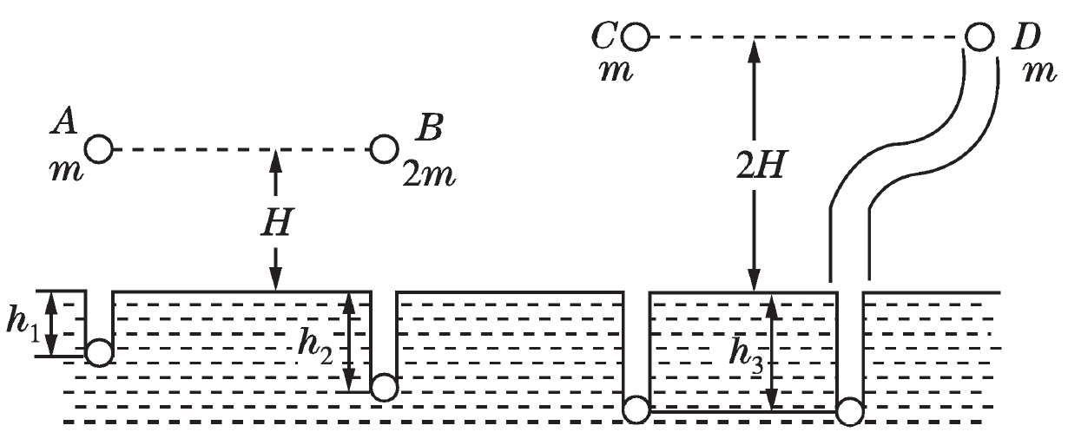
典例分析
例3 某同学在体育活动中，从铅球下落陷入沙坑的深度情况猜想到:物体的重力势能可能与物体的质量、下落高度和运动路径有关，于是设计了如图所示的实验：有大小、形状相同的A、B、C、D四个铅球,其中A、C、D三球的质量均为m，B球的质量为2m，让A、B两球从距沙表面高H由静止下落，C球从距沙表面高2H由静止下落，D球从距沙表面高2H的光滑弯曲管道上端由静止滑入，最后从管道下端竖直地落下(球在光滑管道中运动的能量损失不计)。实验测得A、B两球陷入沙中的深度分别为h₁和h₂，C、D两球陷入沙中的深度均为h₃，且h₁<h₂<h₃。
(1)本实验中，铅球的重力势能大小是通过 来反映的。
(2)比较A、B两球，发现B球陷入沙中的深度更大，由此可得出结论：当下落高度一定时， 。
(3)比较 两球，发现C球陷入沙中深度更大，由此可得出结论：当物体质量相同时，下落高度越高,物体的重力势能越大。
(4)比较C、D两球,发现两球运动的路径不同，但陷入沙中的深度相同，由此可得出结论：物体的重力势能与物体运动的路径____________ (选填“有关”或“无关”)。
(5)小球在下落过程陷入沙中前，将重力势能转化为________能，陷入沙中直到小球静止的过程中，将机械能转化为________能。

Slide 10
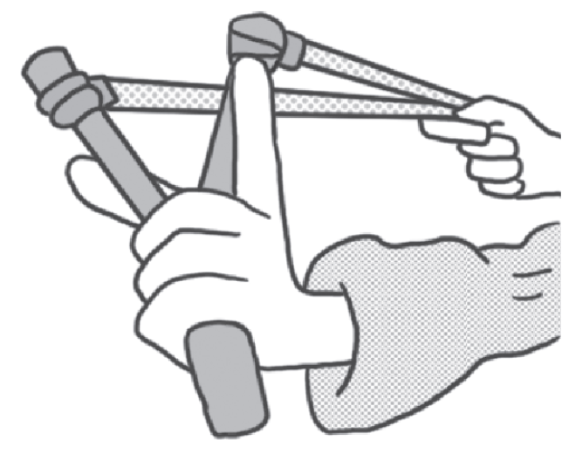
典例分析
例5 如图是玩弹弓的情景。经验表明，橡皮筋拉得越长，同样的“子弹”射得越远，这说明橡皮筋的弹性势能与 有关；若橡皮筋被拉得长度相同，则质量大的“子弹”射出的距离较小，原因是质量大的“子弹”射出时的 小。

Slide 11
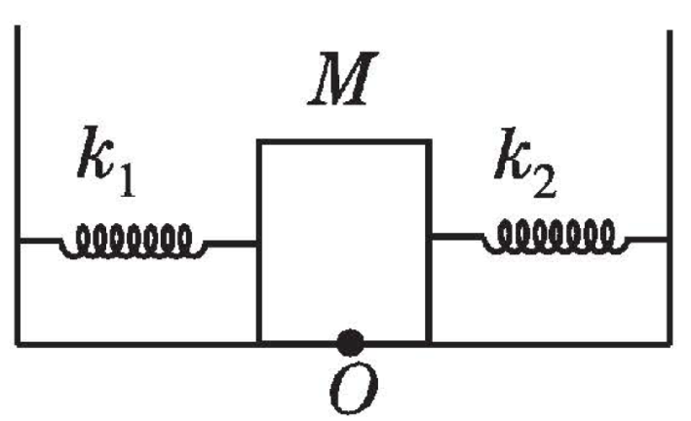
随堂练习
如图所示，两边分别用自然伸长的弹簧k₁和k₂拴住的滑块M静止在O点处，用手向右拨动滑块M，它就可以在光滑的水平面上来回运动，当滑块从O点向右运动时(弹簧在弹性限度内)( )
A.弹簧k₁和k₂的势能同时增大
B.弹簧k₁和k₂的势能同时减小
C.弹簧k₁的势能增大，k₂的势能减小
D.弹簧k₁的势能减小，k₂的势能增大
A

Slide 12
易错点分析
动能和势能的异同点
质量、速度、一切运动的物体都具有动能
动能
具有能的物体都能够做功；其单位都是焦耳(J)
质量、高度、地球上处于一定高度的物体都具有重力势能
重力势能
势能
形变程度、材料、一切发生弹性形变的物体都具有弹性势能
弹性势能

Slide 13
典例分析
例 高空中沿水平方向匀速直线飞行的飞机，向地面投下救灾物资，则飞机的动能和重力势能的变化情况( )
A.动能、重力势能都不变
B.动能不变，重力势能变大
C.重力势能不变，动能变大
D.动能、重力势能都变小
D

Slide 14
易错点分析
动能、势能转化

Slide 15
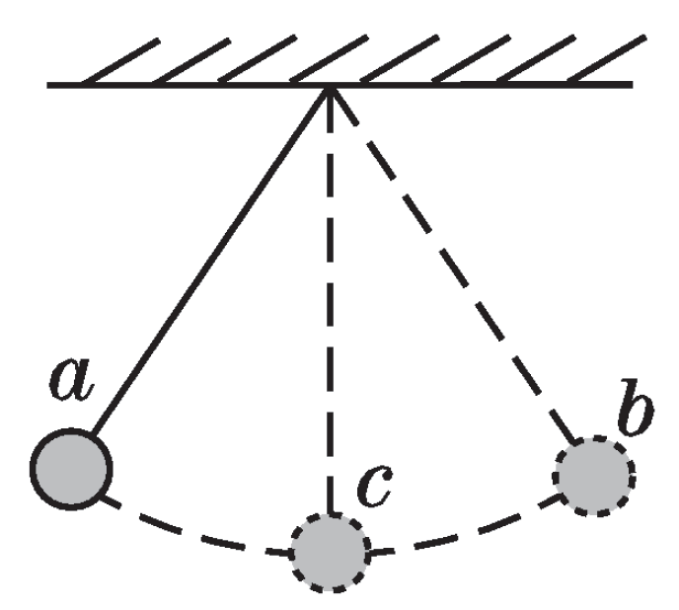
典例分析
运动方向 | 高度 | 重力势能 | 速度 | 动能 | 能的转化
a到c | 降低 | 减小 | 变大 | 增大 | 重力势能转化为动能
c到b | 升高 | 增大 | 变小 | 减小 | 动能转化为重力势能
b到c | 降低 | 减小 | 变大 | 增大 | 重力势能转化为动能
c到a | 升高 | 增大 | 变小 | 减小 | 动能转化为重力势能

Slide 16
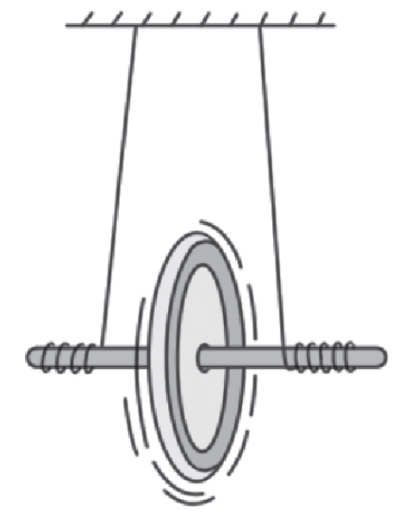
典例分析
运动方向
高度变化→重力势能变化
速度变化→动能变化
能的转化
下降
降低
减小
变大
增大
重力势能转化为动能
上升
升高
增大
变小
减小
动能转化为重力势能

Slide 17
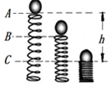
典例分析
重力势能变化
弹性势能变化
运动方向
高度变化→
速度变化→动能变化
能的转化
A到B
降低
减小
变大
增大
增大
重力势能转化为动能、弹性势能
B到C
降低
减小
变小
减小
增大
动能、重力势能转化为弹性势能

Slide 18
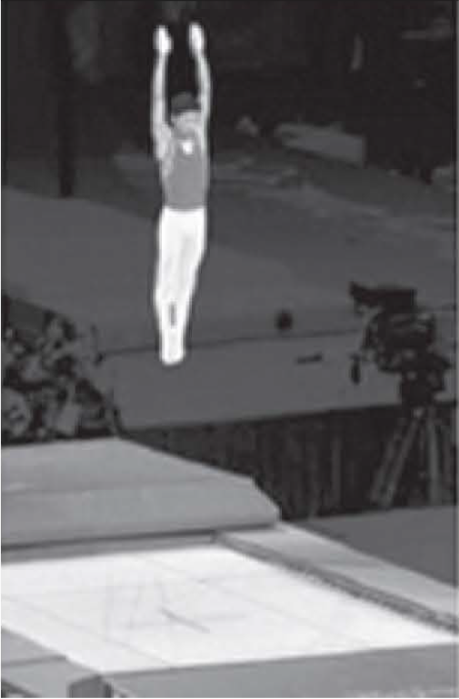
随堂练习
1. 如图所示是蹦床运动员表演的情景。运动员从最低点到达最高点的过程中，运动员的动能和重力势能变化情况分别是( )
A.动能减小，重力势能增大
B.动能增大，重力势能减小
C.动能先增大后减小，重力势能增大
D.动能先减小后增大，重力势能减小
C

Slide 19
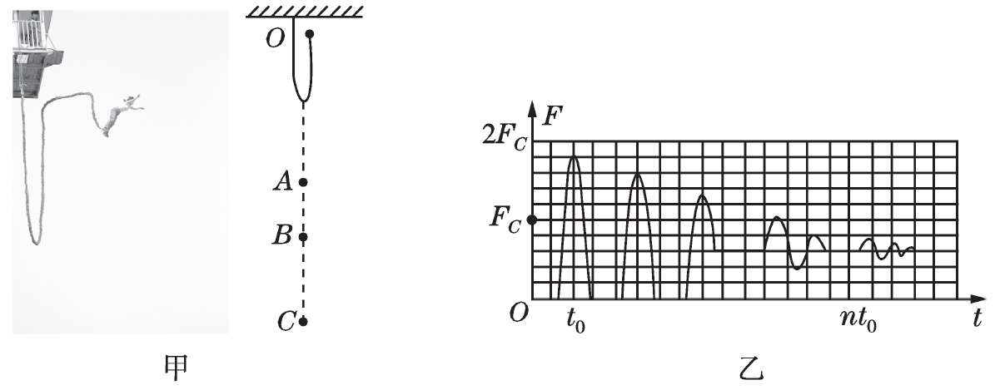
随堂练习
2. 某运动员做蹦极运动，如图甲所示,从高处O点开始下落，A点是弹性绳的自由长度处,在B点运动员所受弹力恰好等于重力，C点是第一次下落到达的最低点。运动员所受弹性绳弹力F的大小随时间t变化的情况如图乙所示(蹦极过程视为在竖直方向的运动)。下列判断正确的是( )
A.从A点到B点过程中运动员加速下落
B.从B点到C点过程中运动员重力势能增大
C. t₀时刻运动员动能最大
D.运动员重力大小等于F_{C}
D

Slide 20
易错点分析
机械能变化判断
1.除重力、弹力外无其他外力情况下的机械能转化（此时机械能守恒）。
2.存在除重力、弹力外其他外力悄况下的机械能变化，由“机械能＝动能十势能”判断。若质量和速度不变，高度增加，则动能不变，重力势能增大，机械能增大。

Slide 21
典例分析
例1 电梯匀速上升过程中，电梯的( )
A.动能保持不变
B.机械能保持不变
C.重力势能保持不变
D.动能转化为重力势能
B

Slide 22
典例分析
例2 (多选)洒水车在水平公路上匀速行驶，行驶中不断洒水，在此过程中洒水车( )
A.动能不变 B.动能减小
C.机械能减小 D.机械能不变
B

Slide 23
典例分析
例3 “天舟一号”货运飞船在文昌航天发射中心由“长征七号遥二”运载火箭成功发射升空。在它们加速升空的过程中，关于火箭搭载的“天舟一号”货运飞船的能量，下列说法正确的是( )
A.机械能的总量不变 B.机械能的总量变小
C.动能不变 D.重力势能变大
D

Slide 24
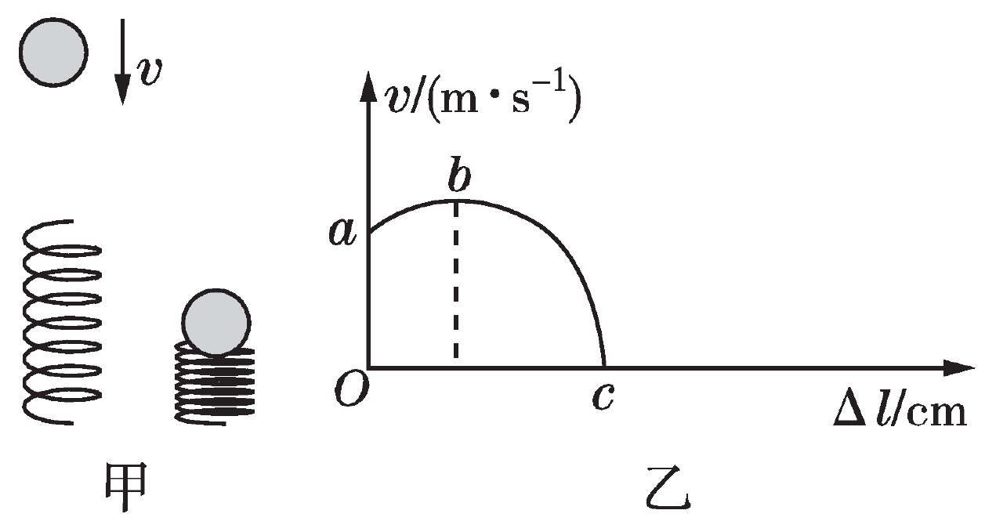
随堂练习
1. 如图甲所示，小球从某高度处由静止下落到竖直放置的轻弹簧上并压缩弹簧。从小球刚接触弹簧到将弹簧压缩最短的过程中，得到小球的速度v和弹簧被压缩的长度Δl之间的关系，如图乙所示，其中b为曲线最高点。不计空气阻力，弹簧在整个过程中始终发生弹性形变，则小球( )
A.受到的弹力始终不变
B.运动过程动能一直增大
C.运动过程机械能不变
D.在b点时重力等于弹力
BD

Slide 25
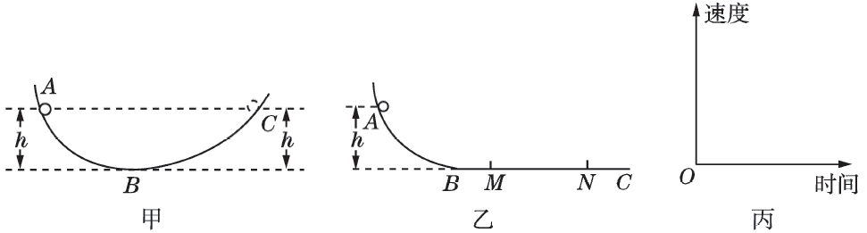
随堂练习
2. 小球在没有空气阻力的情况下，沿无摩擦轨道运动。
(1)如图甲所示，小球从A点静止释放,小球到达C点时速度是否为零?__________
(2)将轨道BC段改为水平，如图乙所示，小球仍从A点静止释放，小球经过M点时的机械能大于、小于还是等于其在A点的机械能? ___________。以小球经过M点时为计时起点，请在图丙中大致画出小球在MN段运动的速度一时间图象。

Slide 26
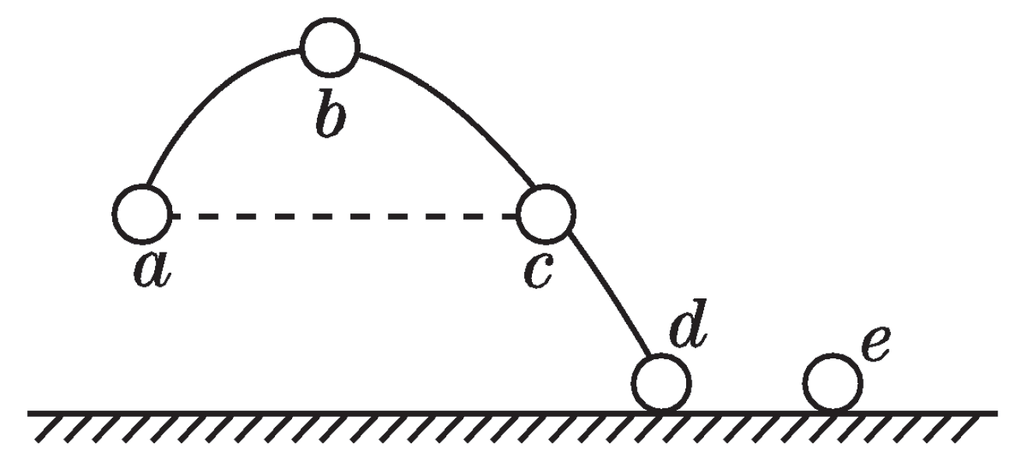
随堂练习
3. 掷实心球是某市的中考体育加试项目之一。掷出去的实心球从a处出手后,在空中运动的轨迹如图所示,球最终停在水平地面e点处(不计空气阻力)。则实心球( )
A.在a处重力势能最小 B.在b处动能为零
C.在a、b、c三处机械能相等 D.在d处动能为零
C

Slide 27
归纳总结
能量概念
动能、势能及其影响因素
动能、势能转化
机械能转化判断
1
2
3
4
机械能守恒
异同
注意
机械能变化

Slide 28
Thank you
李 贺

